Slide 1
Дифракция на кристаллической решетке
Максимальный порядок дифракционного максимума $k_{max}=d/λ$
В кристаллах межатомные расстояния порядка $1 Å = 0.1 нм$,
поэтому для наблюдения дифракции нужно использовать рентгеновское излучение (рентгеновский диапазон соответствует длинам волн от 100 до 0.001 нм)
Дифракцию рентгеновского излучения можно рассматривать как результат его отражения от системы параллельных плоскостей кристалла, в которых лежат узлы кристаллической решетки (Брэгг, Вульф, 1913)

Slide 2
Оптическая разность хода
$δ=AB+BC=2d\sin{Θ}$,
где d – межплоскостное расстояние, Θ – угол скольжения.
Дифракционные максимумы удовлетворяют условию Брэгга–Вульфа
$$2d\sin{Θ=kλ, k=1, 2, 3,…}$$

Slide 3
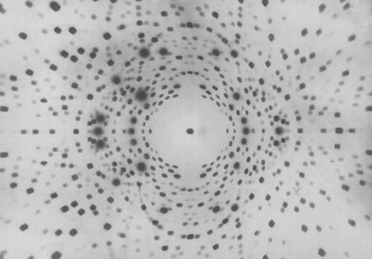
Берилл – класс минералов, включающий драгоценные камни аквамарин и изумруд
Макс фон Лауэ –
немецкий физик, основатель рентгеновского структурного анализа
Лауэграмма ориентированного монокристалла берилла

Slide 4
Дифракционная решетка как спектральный прибор
Условие главных максимумов зависит от длины волны $d\sin{θ=kλ}$.
Дифракционная решетка раскладывает белый свет в спектр
Максимумы для длинных волны (красный край спектра) расположены
при больших углах, чем для коротких (фиолетовый край спектра)

Slide 5
Угловая дисперсия
$$D_{θ}=\frac{Δθ}{Δλ}$$
I
Условие главных максимумов
$$d\sin{θ}=kλ$$
Отсюда
$$d\cos{θ}Δθ=kΔλ$$
Угловая дисперсия решетки
$$D_{θ}=\frac{k}{d\cos{θ}}≈\frac{k}{d}$$
$$θ$$
$$λ+Δλ$$
$$λ$$
$$θ+Δθ$$

Slide 6
Линейная дисперсия
$$D_{l}=\frac{∆x}{∆λ}$$
Л
I
Угловая дисперсия
$$D_{θ}=\frac{k}{d\cos{θ}}$$
Связь угла и координаты
$$x=f tg{θ}$$
Отсюда
$$∆x=\frac{f∆θ}{\cos^{2}{θ}}$$
Линейная дисперсия
$$D_{l}=\frac{{fD}_{θ}}{\cos^{2}{θ}}≈{fD}_{θ}$$
f
$$θ$$
$$∆θ$$
Δx
λ
λ+Δλ
x
x+Δx
x

Slide 7
Дисперсионная область
k
k+1
Ширина области дисперсии (дисперсионна область) G – предельная ширина спектрального интервала, при которой еще возможно получение не перекрывающихся максимумов.
k; λ+Δλ
k+1; λ
Из условия главных максимумов
$$d\sin{θ_{k}}=k(λ+∆λ)$$
$$d\sin{θ_{k+1}}=(k+1)λ$$
Наложение происходит при $θ_{k}{=θ}_{k+1}$, откуда
$$G=∆λ=\frac{λ}{k}$$

Slide 8
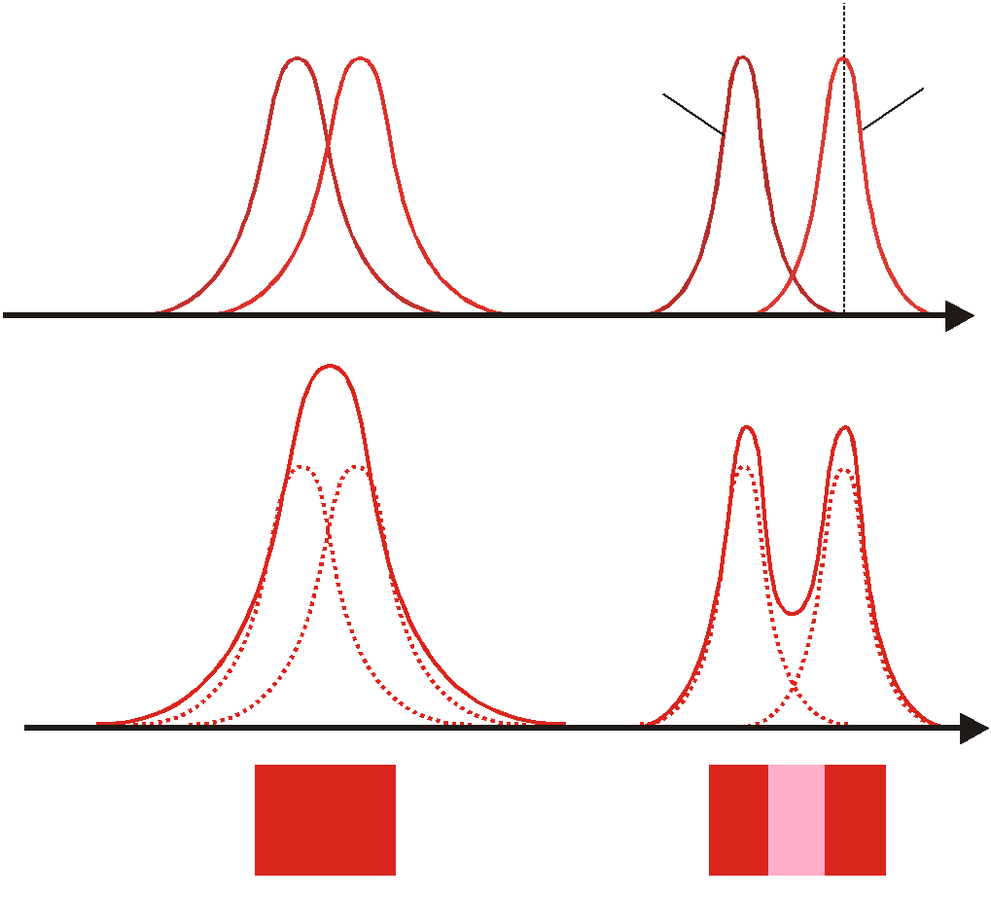
Разрешающая способность
$$λ+∆λ$$
$$λ$$
Считается, что две линии $λ$ и $λ+∆λ$ в спектре разрешены, если главный максимум линии $λ+∆λ$ совпадает с первым побочным минимумом линии $λ$
Условие главного максимума
$$d\sin{θ}=k(λ+∆λ)$$
Условие первого побочного минимума
$$d\sin{θ}=kλ+\frac{λ}{N}$$
Отсюда
$$∆λ=\frac{λ}{kN}$$
Разрешающая способность
$$R=\frac{λ}{∆λ}=kN$$
$$θ$$
$$θ$$

Slide 9
Пример 18. При нормальном падении света на прозрачную дифракционную решетку длиной $L=10$ мм обнаружено, что компоненты желтой линии с $λ^{′}=589.0$ нм и $λ′′=589.6$ нм оказываются разрешенными начиная с пятого порядка спектра. Найдите период этой решетки.
Разрешаются линии с разностью длин волн
$$∆λ=\frac{λ}{kN}$$
Длина решетки связана ее периодом и числом штрихов равенством $L=Nd$, поэтому
$$d=\frac{L}{N}=\frac{Lk∆λ}{λ}$$
По условию задачи $k=5$ и $∆λ=λ^{′′}−λ^{′}.$ Окончательно
$$d=\frac{(10∙{10}^{−3})∙5∙(589.6−589.0)∙{10}^{−9}}{589.0∙{10}^{−9}}=5∙{10}^{−5} м=0.05 мм$$

